Slide 1



Aygaz YZ Okuryazarlığı
ARAMA KURTARMA
YÖNLENDİRME
OTOMASYONU
Selin Pınar Koç
Sena Yüksel
Mayıs 2023

Slide 2





İçindekiler
1. Projenin Amacı
2. Problemin Tanımı
3. Problemin Önemi
4. Benzer Projeler
5. Yöntem
6. Use Case
1
16

Slide 3
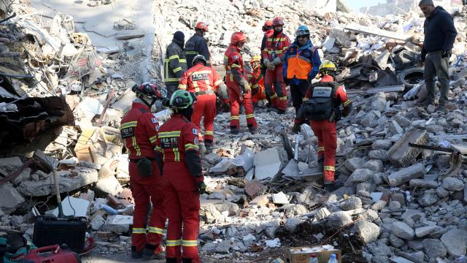
1
Projenin Amacı
Bu çalışma, bir depremden sonra kurtarma ekibinin operasyonlarına yardımcı olacak en güvenli ve hızlı yolu gösteren ve arama kurtarma ekiplerinin ihtiyaç bulunan yardım bölgelerine yönlendirilecek bir uygulama geliştirmeyi amaçlamaktadır. Bu akıllı planlama sistemi sayesinde depremlerin neden olduğu büyük can kayıplarını azaltacağı öngörülmektedir.
2
16

Slide 4

2
Problemin Tanımı
Kahramanmaraş merkezli iki büyük deprem, 11 ilde büyük bir yıkıma neden oldu ve görev planlaması yetersizliği nedeniyle büyük kayıplar verdik. Depremin geniş alanı etkilemesi ve müdahale eden ekiplerin sayıca az olması nedeniyle yardım çoğu yere ihtiyaç anında ulaşamamıştır. Biz bu karar alma ve güvenli yol belirleme zamanını kısaltarak elimizdeki kısıtlı sayıdaki ekiplerin akıllıca yönlendirmesini sağlamayı hedefliyoruz.
3
16

Slide 5

2
Problemin Tanımı
Yakın zamanda meydana gelen depremler sırasında gözlemlediğimiz üzere, kurtarma ekipleri ile enkazdaki insanların iletişimi doğru sağlanamamış, kurtarma ekiplerinin azlığı ve bölgelere doğru oranda dağıtılamaması nedeniyle bazı bölgelere yeterli sayıda ekip ulaşamamıştır. Ekipler arası iletişim sağlanamadığı için bazı enkazlara gerekli ekipmanlar zamanında ulaştırılamamıştır. Bu iletişimi sağlayabilmek adına yapay zekaya başvurmak projemizin amacıdır.
4
16

Slide 6
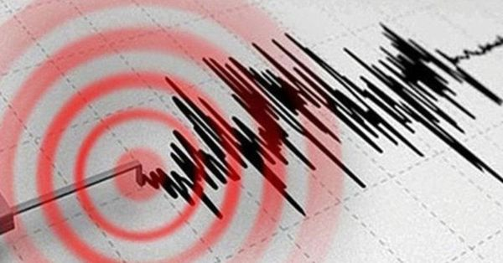
3.1
Problemin Önemi
Uzmanlar 1999 depreminden sonra İstanbul yakınlarında Richter ölçeğine göre 7'nin üzerinde bir deprem beklemektedirler. Binaların alüvyon üzerine inşa edilmiş olmaları veya inşaatçı tarafından kötü yapılmış olmaları nedeniyle beklenen depremin yıkıcı etkisinin fazla olacağı tahmin ediliyor. İstanbul’da binaların depreme dayanıklılık testinin talebinin artması ve binaların yenilenme veya güçlendirilme çalışmaları yapılıncaya kadar büyük bir depremle karşılaşılırsa yıkımın daha az can kaybıyla atlatılabilmesi için bu projeyi düşündük.
5
16

Slide 7
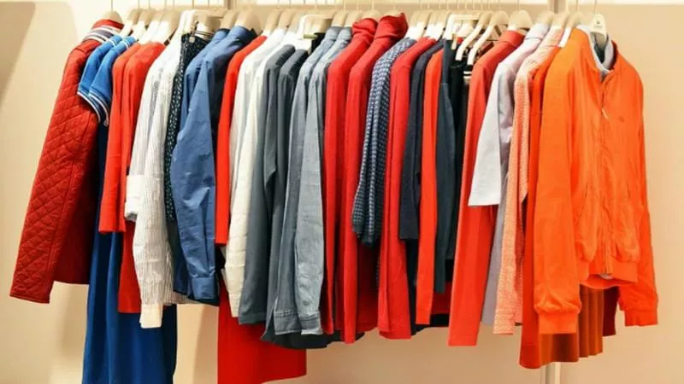
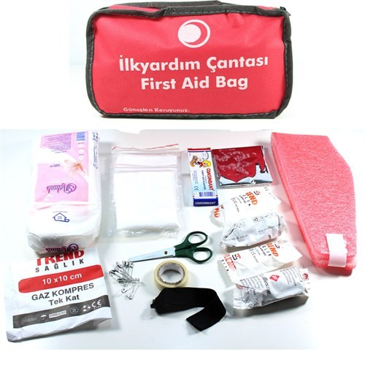

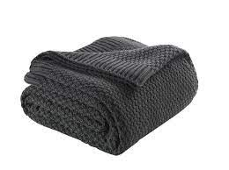
3.2
Problemin Önemi
Deprem gibi afetlere anında müdahale edilmesi ve depremzedelerin vakit kaybetmeden tehlikeden uzaklaştırılması gerekir. İlk saatlerde ve günlerde arama ve kurtarma çalışmalarının en yüksek öncelikli olmasının yanı sıra hayat kurtaran tıbbi yardım, gıda, temiz su, kıyafet, çadır, battaniye ve benzeri ihtiyaçların giderilmesi sağlanmalıdır.
6
16

Slide 8







4
Benzer Projeler
DASER uygulaması
Afet Sonrası Anlık Görüntü Aktarımı projesi
Derin Öğrenme ile Deprem Sonrası Sokak Güvenliğini Tahmin Etme
Afetlerde Karar Destek Sistemi: Mobil Uygulama Örneği
7
16

Slide 9
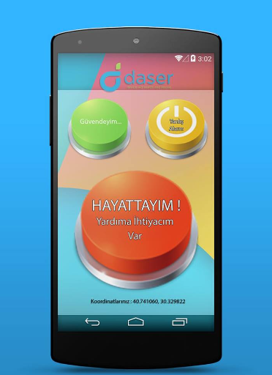
4.1
Benzer Projeler
DASER uygulaması
Sakarya Üniversitesi (SAÜ) öğrencileri tarafından geliştirilen DASER isimli uygulama ile akıllı telefonun verici istasyonuna dönüşerek ekiplerin depremzedeyi enkaz altında bulunmasını kolaylaştırmayı hedefliyor. Telefon deprem moduna geçtiğinde, depremzedenin hayatta olduğu bilgisi ile konumu enkaz alanına getirilen mobil baz istasyonları veya Wi-fi sinyalı yakalayıcıları ile tespit edilebilecektir. Aynı zamanda, kapsama alanı içerisinde bulunan birden fazla cihazdan pili en yüksek seviyede olan cihaz yayını gerçekleştirerek batarya tasarrufu sağlayacaktır.
https://haber.sakarya.edu.tr/sau-ogrencilerinden-hayat-kurtaran-uygulama-h30828.html
8
16

Slide 10
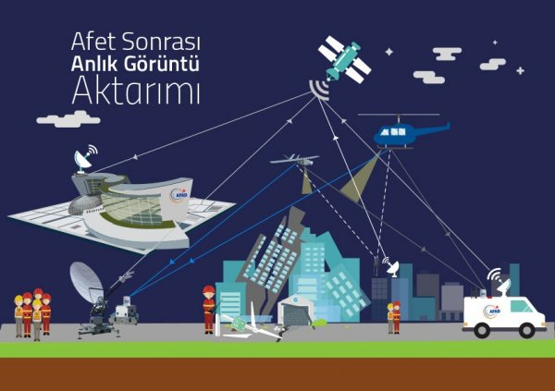
4.2
Benzer Projeler
Afet Sonrası Anlık Görüntü Aktarımı projesi
Emniyet Genel Müdürlüğü ve AFAD tarafından hava araçları ile afet bölgesinden alınan gerçek zamanlı görüntüleri AFAD merkezine ve kriz merkezine aktarılır. Anlık görüntü aktarım sistemleri, uydu altyapısı haberleşme bileşenleri, video görüntünün anlık olarak iki boyutlu ve üç boyutlu haritaların oluşturulması olmak üzere üç farklı modülden oluşmaktadır.
https://www.afad.gov.tr/afet-sonrasi-anlik-goruntu-aktarimi
9
16

Slide 11
4.2
Benzer Projeler
Afet Sonrası Anlık Görüntü Aktarımı projesi
Anlık görüntü aktarım sistemleri:
Hava araçlarından temin edilen görüntülerin yer istasyonlarına aktarılmasını sağlayan sistemlerdir.
Uydu altyapısı haberleşme bileşenleri:
Yer istasyonuna aktarılan görüntülerin, uydu altyapısını kullanarak AFAD merkeze iletilmesi gerçekleştiren bileşenleri kapsamaktadır.
Video görüntünün anlık olarak 2B ve 3B haritaların üzerine düşürülmesi:
Merkeze iletilen ve koordinat bilgisi içeren görüntülerin anlık olarak 3 boyutlu altlık haritalara aktarılmasını ve koordinatlı 2 boyutlu harita oluşturulmasını sağlayan sistemlerdir.
https://www.afad.gov.tr/afet-sonrasi-anlik-goruntu-aktarimi
10
16

Slide 12
4.3
Benzer Projeler
Derin Öğrenme ile Deprem Sonrası Sokak Güvenliğini Tahmin Etme
Deprem sonrasında yapısal koşullar elverişsiz, tehlikeli veya bilinmiyor olabilir. Dolayısıyla, deprem sonrasında “güvenli” olma ihtimali yüksek olan yollar kullanılmalı ve “güvensiz” olma ihtimali olan yollardan kaçınılmalıdır. Omdena ile Impact Hub İstanbul işbirliği ile bir depremden sonra en güvenli yolu tahmin eden yapay zeka projesi üzerinde çalışılmıştır. Bu proje, depremzedelerin güvenli bir noktaya ulaşması sağlamayı, kurtarma görevlerinin düzenlenmesini ve aileleri birleştirmeyi amaçlar.
https://medium.com/omdena/estimating-street-safeness-after-an-earthquake-with-deep-learning-f2ae50b9e25e
11
16

Slide 13
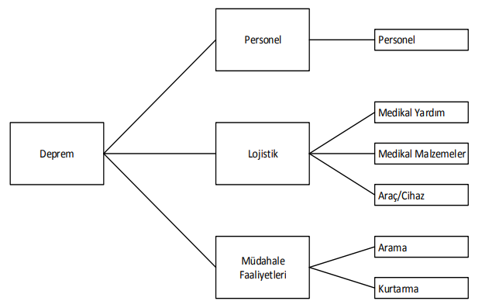
4.4
Benzer Projeler
Afetlerde Karar Destek Sistemi: Mobil Uygulama Örneği
Bu çalışmada, bir afet sonrasında yöneticilerin karar vermesini kolaylaştıracak bilgisayar destekli karar verme (KDS) algoritması tasarlanmıştır. Geliştirilen algoritma içerinde karar verme fonksiyonu şablonu oluşturulmuş ve karar önermelerinin bu algoritma içerisinde uygulanması sağlanmıştır.
Gelecekte, yazılım destekli yönetim sistemlerinde yapay zeka konusunun uygulanması konunun uygulamadaki eksiklerini giderebilecektir.
KDS Kritik Temel Süreçlere Ait Bağıntılar
https://www.researchgate.net/publication/328162858_AFETLERDE_KARAR_DESTEK_SISTEMI_MOBIL_UYGULAMA_ORNEGI
12
16

Slide 14
Yöntem
5
Deprem gerçekleştikten hemen sonra bölgeye gidecek kurtarma ekipleri ve malzemeleri kayıtlı sistemden eklenerek her bir ekibe ve malzemeye harita üzerinden takip edilebilmesi için bir kod verilir.
1
‘Afet Sonrası Anlık Görüntü Aktarımı’ projesi gibi depremden sonra binaların gerçek zamanlı görüntülerine bakarak binanın depremden ne kadar zaman sonra yıkıldığına göre içinde bulunabilecek insan sayısı belirlenir. Ayrıca gerçek zamanlı görüntülerde hangi alanlarda daha çok binanın yıkıldığı saptanır. Bu sayede hangi bölgeye ne kadar ekibin gönderilmesi gerektiği yapay zeka tarafından belirlenerek bu bölgelere en yakın ekipler yönlendirilir.
2
13
16

Slide 15
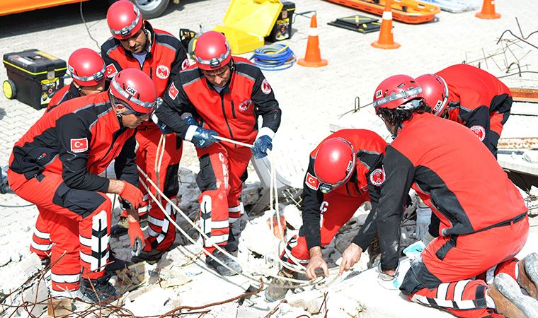
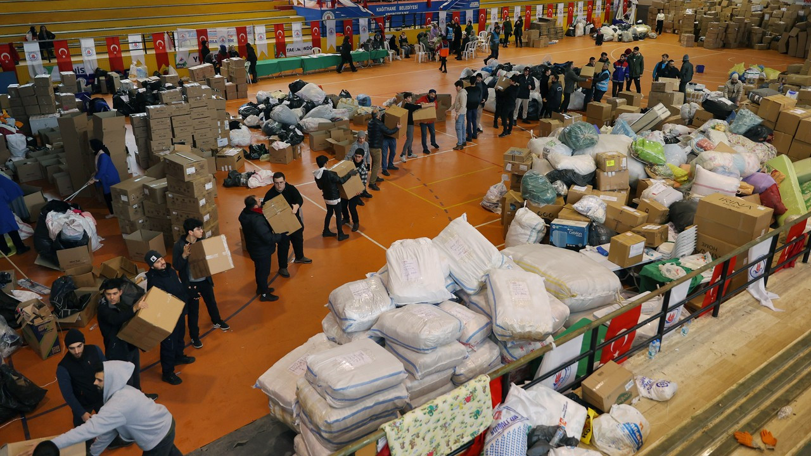
Yöntem
5
Ekipler çalışmaya başladıktan sonra gerekli ekipmanlar ellerinde bulunmadığı durumlarda sisteme bildirir. Yapay zeka gerekli ekipmanın olduğu ekiplere ulaşarak enkazın konumuna yönlendirir. Bu sayede kısa sürede gerekli yere yardım ulaşmış olur.
3
Projemiz sadece kurtarma ekipleri için değil aynı zamanda sağlık ekipleri ve erzak dağıtan ekipler için de kullanılabilir. Bu şekilde gerekli yerlere hızlı ve eksiksiz iletim sağlanmış olur.
4
14
16

Slide 16
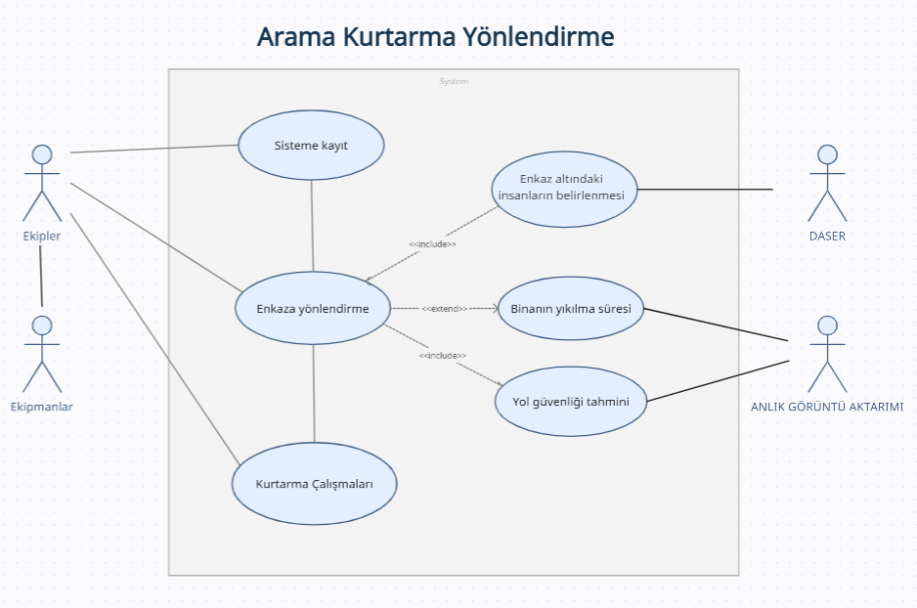
6
Use Case
15
16

Slide 17
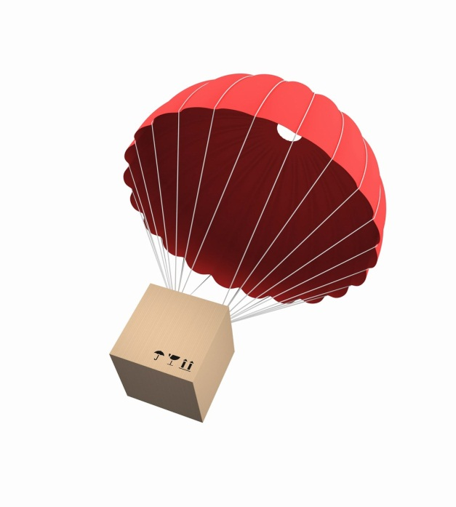
Kaynakça
https://haber.sakarya.edu.tr/sau-ogrencilerinden-hayat-kurtaran-uygulama-h30828.html
https://www.technologyreview.com/2023/02/20/1068824/ai-actually-helpful-disaster-response-turkey-syria-earthquake/
https://medium.com/omdena/estimating-street-safeness-after-an-earthquake-with-deep-learning-f2ae50b9e25e
https://www.researchgate.net/publication/328162858_AFETLERDE_KARAR_DESTEK_SISTEMI_MOBIL_UYGULAMA_ORNEGI
https://www.afad.gov.tr/afet-sonrasi-anlik-goruntu-aktarimi
16
16

Slide 18
Selin Pınar Koç
selinpkoc@gmail.com
Sena Yüksel
senayuksel408@gmail.com

